Slide 1
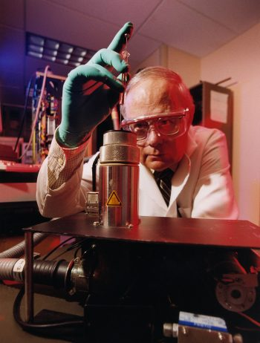
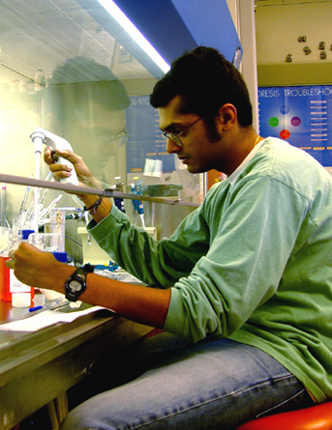
أخلاقيات البحوث الطبية

Slide 2
أنواع البحوث الطبية
تجريبية
غير تجريبية

Slide 3
بحوث غير تجريبية
تحليلية
وصفية
عوامل الخطورة
مدى انتشار مرض

Slide 4
بحوث تجريبية
تدخلية
التجارب السريرية
غير علاجية
علاجية

Slide 5
مراحل البحوث الطبية التجريبية
المرحلة | عدد المشاركين | المواصفات | الغرض
الأولى | 20-80 | شباب أصحاء ذكور متطوعون | تأثير الدواء على الجسم ومدى تقبل الجسم للعقار
الثانية | 100-300 | مرضى | كيفية عمل الدواء الفعالية الجرعة المأمونية
الثالثة | 1000-3000 | مرضى | المقارنة بدواء وهمي المقارنة بدواء معلوم الفعالية تحديد الفعالية التأثيرات الجانبية

Slide 6
مراحل البحوث الطبية التجريبية
المرحلة | عدد المشاركين | المواصفات | الغرض
الرابعة |  |  | التسويق: القيمة والسعر المقارنة مع الأدوية المعروفة جمع معلومات عن الفعالية و الآثار الجانبية
الخامسة |  |  | تركيبات جديدة أفضل المرضى المأمونية

Slide 7
لماذا نهتم بأخلاقيات البحوث ؟

Slide 8
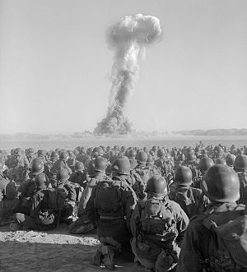
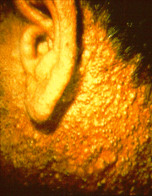
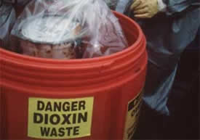
تجاوزات في البحوث الطبية
تحول الطب والأبحاث الطبية الى وسائل دمار وقتل وتعذيب

Slide 9
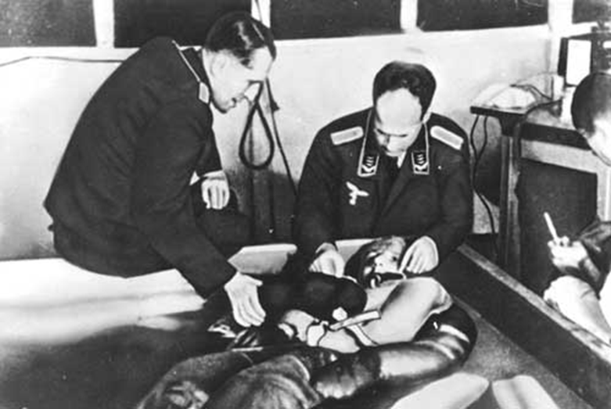
تجاوزات في البحوث الطبية
استخدام أسرى الحروب فئران تجارب
  الحرب العالمية الثانية

Slide 10
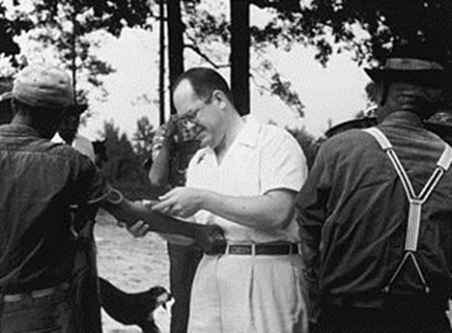
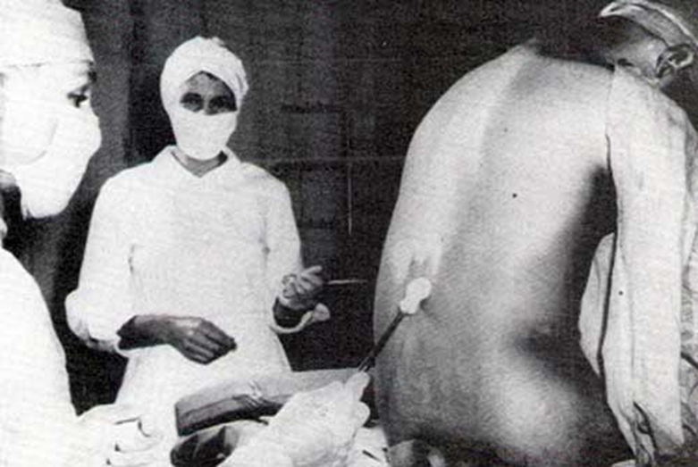
تجاوزات في البحوث الطبية
تحول الطب والأبحاث الطبية الى وسائل دمار وقتل وتعذيب

Slide 11
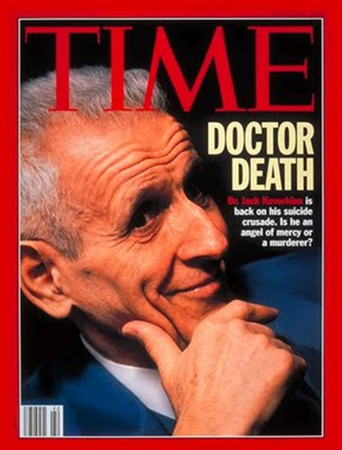

تجاوزات في التطبيقات الطبية

Slide 12
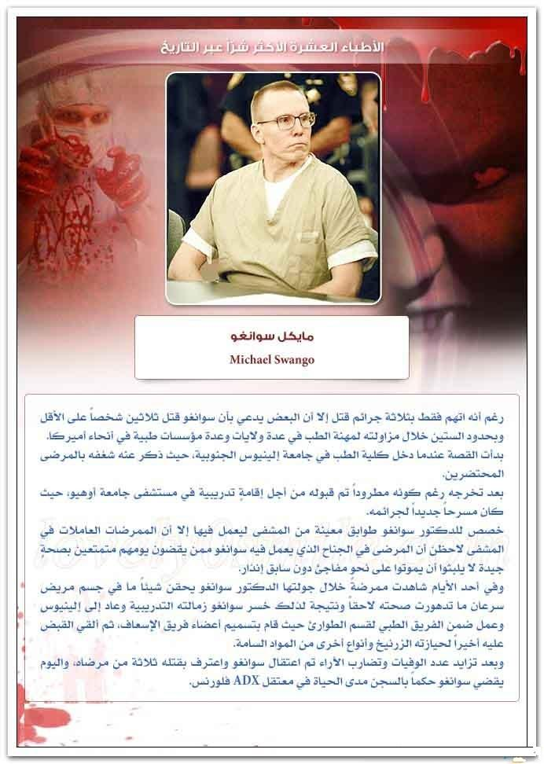
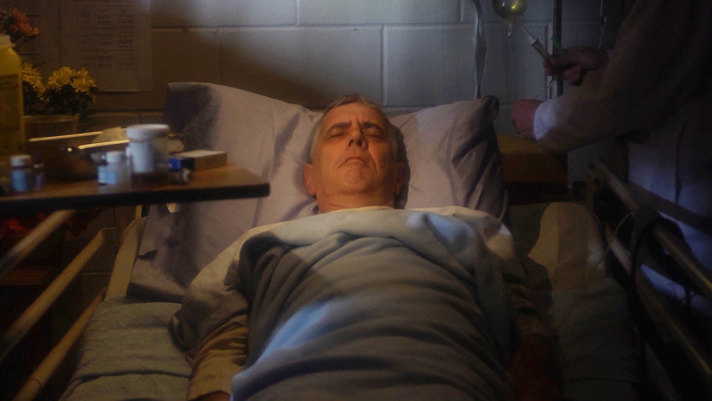

تجاوزات في البحوث الطبية

Slide 13


تجاوزات في البحوث الطبية

Slide 14
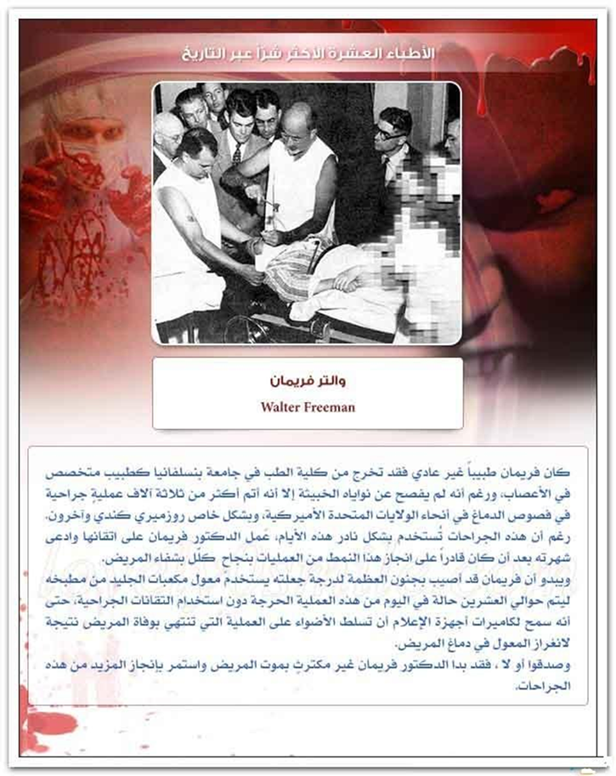
تجاوزات في البحوث الطبية

Slide 15
تجاوزات في البحوث الطبية

Slide 16
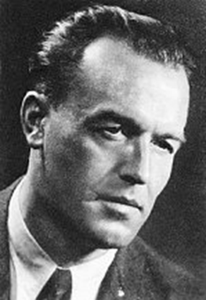
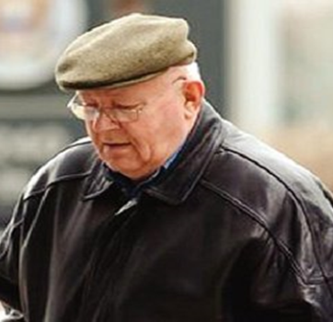

تجاوزات في البحوث الطبية
استخدام الطب والأطباء لتعذيب المعتقلين
وفاة طبيب الموت لا زالت لغزا لم تحل شفراته
أقام في القاهرة وأسمى نفسه طارق فريد حسين
صورتان قديمة وحديثة لطبيب الموت (الرياض)

Slide 17
تجاوزات في البحوث الطبية
استخدام الطب والأطباء لتعذيب المعتقلين
أربيرت هايم (28 يونيو 1914 - 10 أغسطس 1992). طبيب نمساوي نازي لقب "بطبيب الموت". ويشتبه بأنه قتل وعذب المئات في معسكر اعتقال ماوتهاوزن (شمال النمسا) بحقنهم بالسم في القلب أو بإخراج أحشائهم بدون مخدر.[1]
تم احتجازه بعد الحرب العالمية الثانية من قبل القوات الأمريكية لكنها لم توجه له أي اتهامات بارتكاب جرائم حرب حيث أطلق سراحة بعد ذلك، وعاد لألمانيا لمزاولة مهنته إلا أنه في العام 1962 علم بنية السلطات ملاحقته وقام بالهرب بعدها إلى أمريكا الجنوبية وتحديدا تشيلي حيث استقر هنالك تحت اسم مستعار. ظل ملاحقا من قبل منظمات يهودية اتهمته بارتكاب جرائم ضد الإنسانية.[2]
كان هايم يقوم بتجاربه الخاصة على المعتقلين وكان يقوم ببتر أعضاء المعتقلين بدون مخدر ليرى مدى قدرتهم على تحمل الألم.[2]
في 4 فبراير 2009 أعلنت جريدة نيويورك تايمز أنه كان يعيش في القاهرة، مصر لمدة تقارب 30 عاما، تحت اسم مستعار هو "طارق حسين فريد" بعد أن أعتنق الإسلام حيث يعتقد أنه مات بالقاهرة في 10 أغسطس 1992 نتيجة سرطان القولون ولم يتمكن أحد من كشف شخصيته.[3]

Slide 18
تجاوزات في البحوث الطبية

Slide 19
تجاوزات في البحوث الطبية
الإقدام على الأبحاث بغرض الشهرة دون مراعاة النواحي الأخلاقية والعلمية

Slide 20
البحث الطبي والأخلاقيات

Slide 21
المتطلبات الأخلاقية للبحوث على الإنسان
التحقق من القيمة العلمية للبحث
المصداقية العلمية
احترام الإنسان
الموازنة بين المنافع والأضرار
العدل في اختيار مجتمع الدراسة
مراعاة القواعد والأحكام الشرعية
المراجعة المحايدة ( المستقلة)

Slide 22
أولا: التحقق من القيمة العلمية للبحث
لا بد أن يكون البحث الطبي الحيوي ذا فائدة علمية واضحة ، ومتوقعة توقعا راجحا ، بحيث يهدف الى:
  تحقيق مصلحة تتعلق بالمرضى مباشرة
    يستفيد المريض الذي يُجرى عليه البحث في زوال مرضه أو تحسن صحته أو التخفيف من الأعراض المصاحبة للمرض أو المضاعفات الناتجة عنه
    ومن ثم يستفيد من نتائج البحث مرضى آخرون فيصبح النفع هنا متعديا إلى الآخرين أيضا
  إفادة مرضى آخرين دون أن تتحقق فائدة واضحة للمريض نفسه
  إثراء المعرفة العلمية فحسب

Slide 23



أولا: التحقق من القيمة العلمية للبحث
هل يمكن أن يفكر الباحثون ببحث في المجال العلمي عديم الفائدة أو قليلها ؟ وهل يمكن أن يسمح أصلا لبحوث من هذا النوع أن تجرى؟
تضارب المصالح

Slide 24
أولا: التحقق من القيمة العلمية للبحث
هل يمكن أن يفكر الباحثون ببحث في المجال العلمي عديم الفائدة أو قليلها ؟ وهل يمكن أن يسمح أصلا لبحوث من هذا النوع أن تجرى؟
  إن أغراض البحث لدى الباحثين قد تتعدد ، ويكون من بينها:
    حاجتهم إلى إجراء البحث لأغراض الترقية العلمية أو تحقيق الذات والرضا النفسي ، أو الدخول إلى عالم النشر العلمي
    وقد يكون هناك وهم لدى الباحث أن بحثه هذا سيؤدي إلى نتائج مفيدة ذات قيمة علمية ، فيصر على إجرائه وقد أثبت الواقع أن هناك أبحاثا تجرى فائدتها العلمية قليلة أو ربما معدومة
    الشركات والبحوث الطبية التي تهدف لتسويق دواء أو منتج

Slide 25
أولا: التحقق من القيمة العلمية للبحث
لا يعد البحث مسوغا من الناحية الأخلاقية والشرعية حتى يكون ذا فائدة علمية واضحة أو راجحة
  يجب على الباحث أن لا يقدم على إجراء بحث إلا بعد التأكد من قيمته العلمية
  وعلى لجان مراجعة الأبحاث أيضا تقع مسؤولية كبيرة في التأكد من هذا الأمر
وبهذا ينتفي إجراء البحوث لأغراض أخرى غير تحقيق فائدة مهمة تعود على المجتمع بالنفع والفائدة ، وينتفي إجراء البحث لمجرد إجرائه فحسب ، والذي يعتبر عبثاً لا طائل من ورائه ولا فائدة مرجوة

Slide 26
أولا: التحقق من القيمة العلمية للبحث
ينبغي تطبيق القواعد الشرعية لإقرار البحوث:
  قاعدة: «جلب المصالح ودرء المفاسد»
    فإذا كان البحث العلمي سيحقق مصلحة أو يدرء مفسدة أو يحققهما معا كان سائغا من الناحية الشرعية وأمكن قبول إجرائه ، وأصبح من السائغ صرف الجهد والمال والوقت لتحقيق المصحلة أو درء المفسدة .
  قاعدة: «لا عبرة بالتوهم»
    والتي تعني أنه ليس من السائغ بناء حكم ما أو القيام بتصرف ما ونحن نعلم أنه لن يؤدي إلى المقصود . فإذا لم تترجح لدينا القيمة العلمية للبحث المراد إجراؤه وجب منعه وعدم إجرائه .
والمعلوم أن التحقق من القيمة العلمية للبحث العلمي هو من شأن العلماء والباحثين في المجال الطبي الحيوي ، الذين تقع على عاتقهم مهمة التحقق هذه. ومن هنا كان من واجبات الباحث ولجان مراجعة البحوث ، ولجان أخلاقيات البحوث النظر في القيمة العلمية للبحث قبل إقراره

Slide 27
ثانيا: المصداقية العلمية
وضوح الأهداف
اتباع الأصول العلمية
اختيار مجتمع الدراسة
حجم العينة
طريقة تنفيذ البحث
التحليل الإحصائي
الإستنتاجات

Slide 28
ثالثا: إحترام الإنسان وحفظ حقوقه
طبيعة العلاقة بين الباحث والشخص موضع البحث
  هل هي علاقة تعاقدية ؟
  أم علاقة قائمة على الأمانة والثقة ؟

Slide 29
أركان الإذن
الآذن
المأذون به
المأذون له
مضمون الإذن
صيغة الإذن

Slide 30
الإذن بتبصر أوعن بصيرة
أن يكون كامل الأهلية
أن يعطي الإذن عن طواعية
أن يعطي الإذن عن معرفة
أن يعطي الإذن عن فهم وإدراك
بصيرة

Slide 31
الإذن بتبصر أوعن بصيرة
Informed Consent
المتطلب | ما يترتب عليه
1ـ الأهلية | أن يكون الشخص كامل الأهلية من حيث السن أو عدم القصور أو حضور عقله وفي حالة قصور أهليته يؤخذ الإذن من وليه
2 ـ الفهم والإدراك | الشرح الكافي لأهداف البحث وإجراءاته وأخطاره بوضوح وبلغة يفهمها الإنسان موضع البحث
3ـ حرية الإختيار والطواعية | إعطاء الإنسان موضع البحث الحرية كاملة في الموافقة أو عدمها دون ضغط أو إكراه أو استغلال لحاجته أو ضعفه وإفهامه بأنه يمكن أن ينسحب من الدراسة متى شاء
4 ـ التوثيق والإشهاد | ضرورة توقيع الإنسان موضع البحث على محتوى التقرير والإشهاد على ذلك كتابة

Slide 32
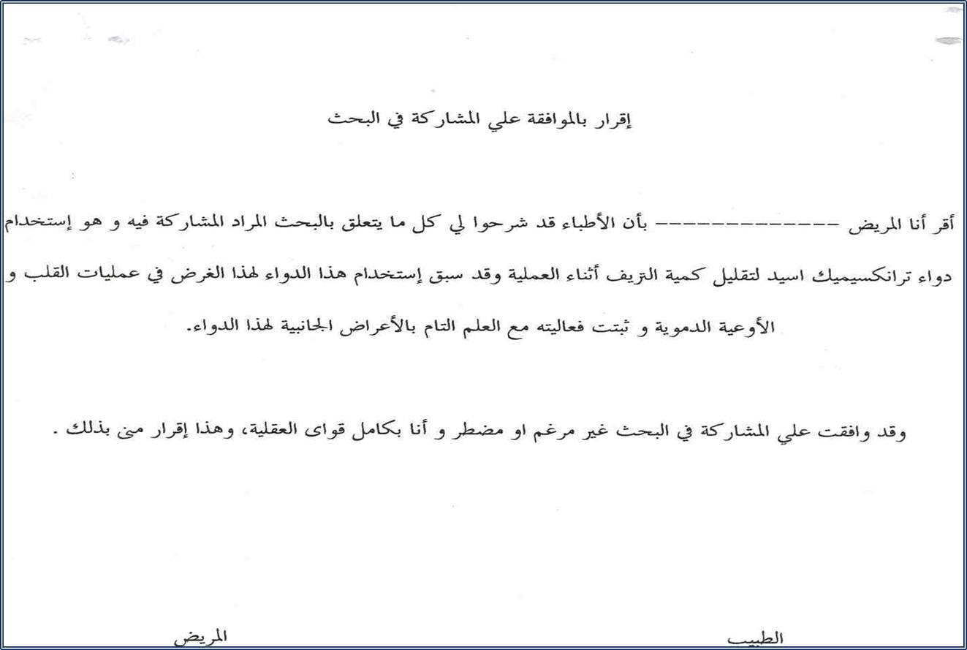
الإذن بتبصر أوعن بصيرة

Slide 33
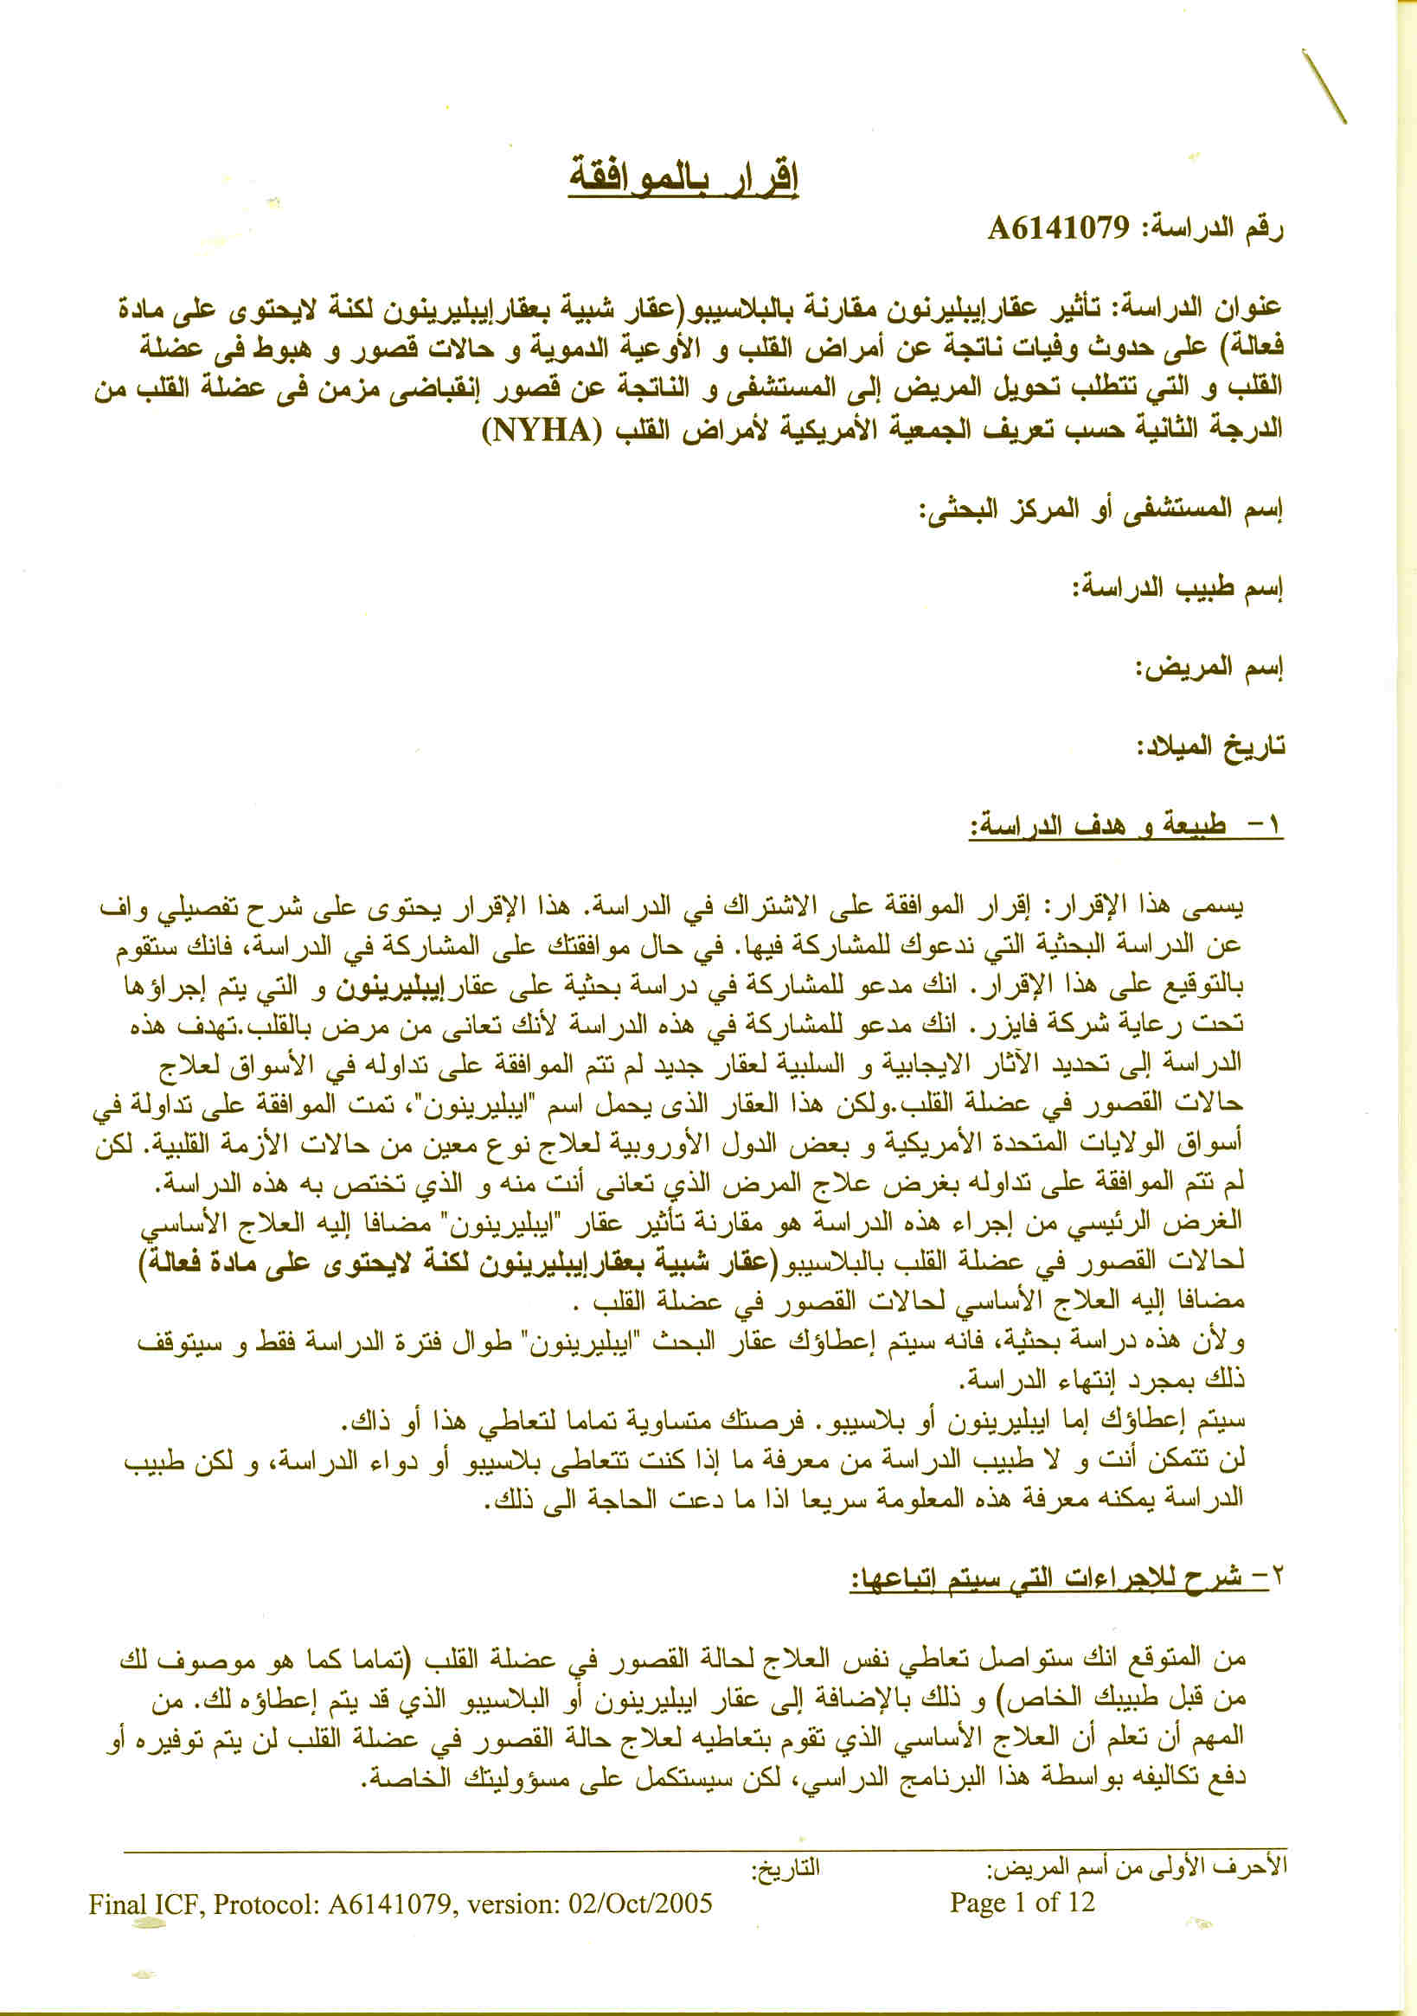
الإذن بتبصر أوعن بصيرة

Slide 34
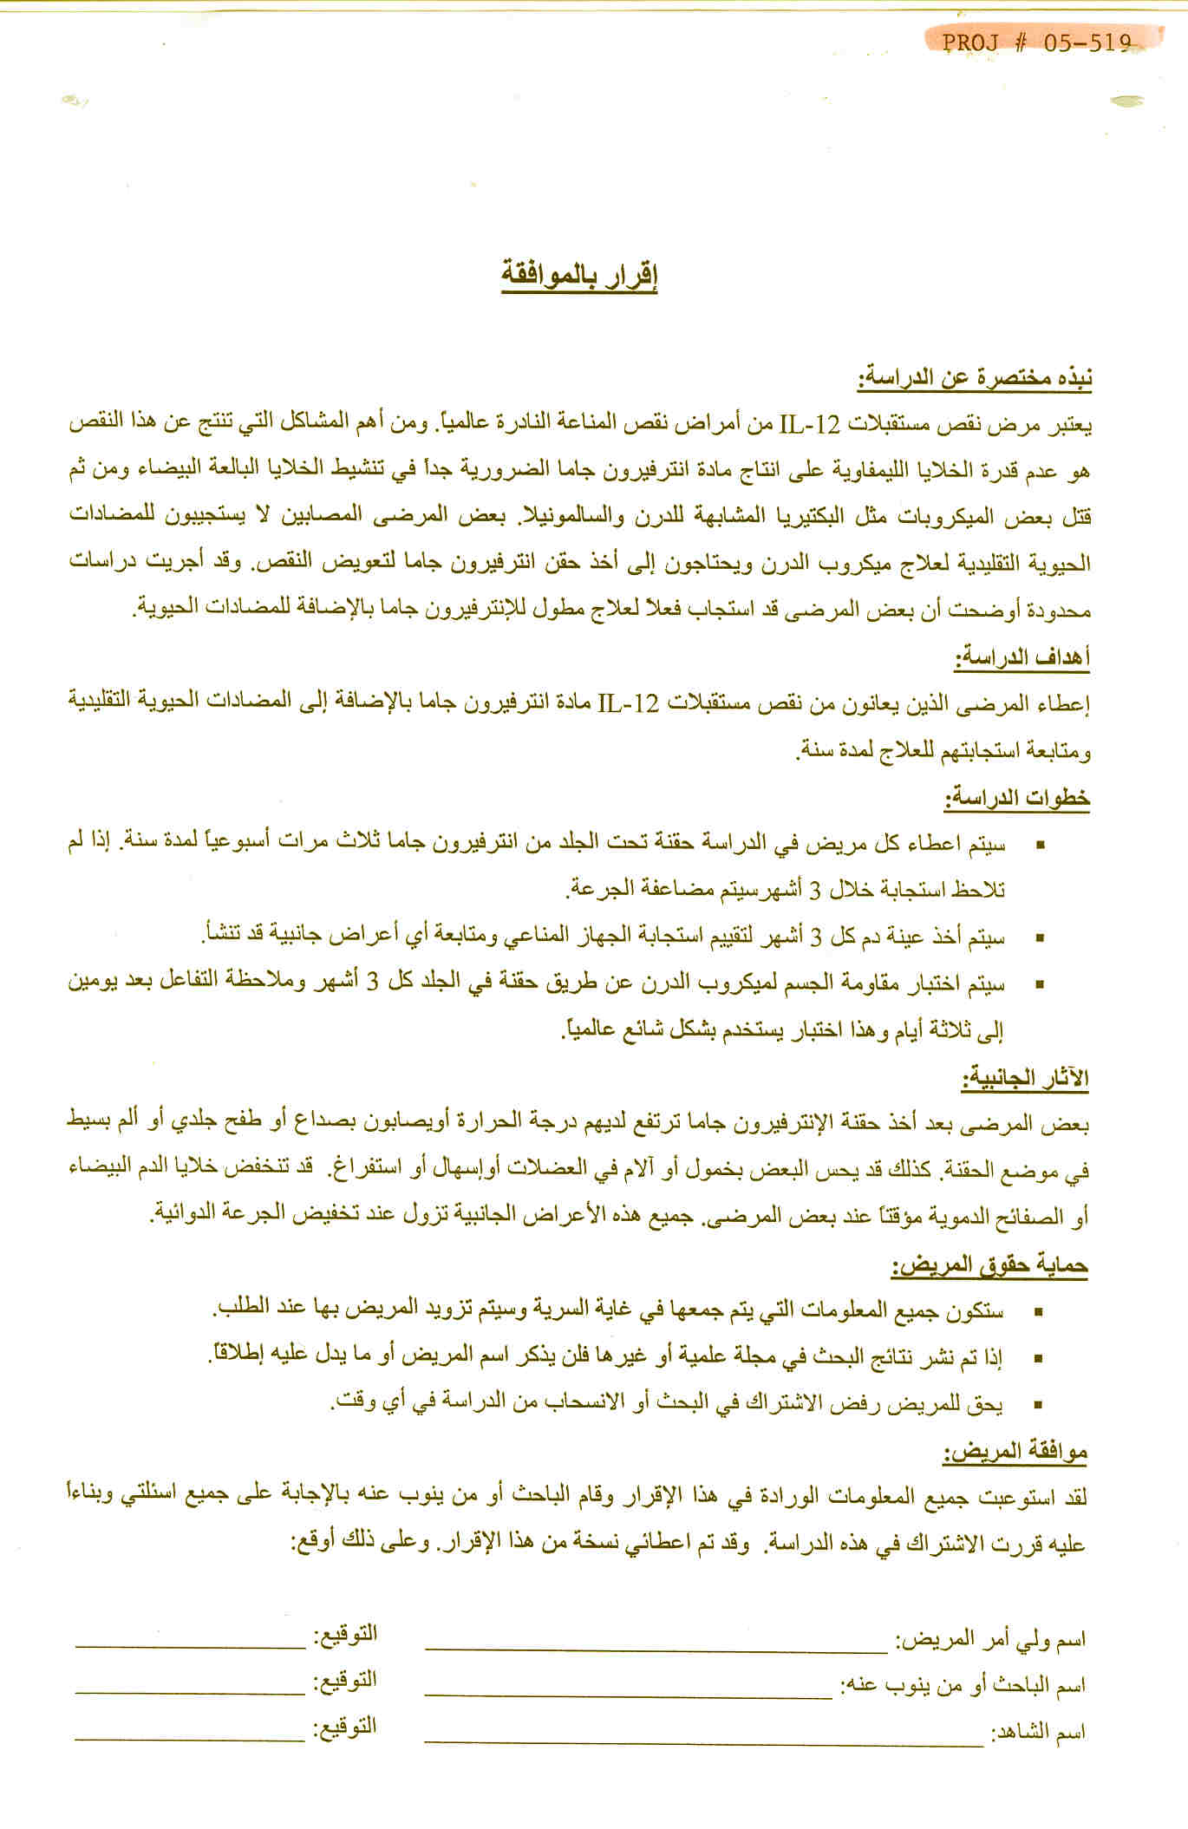
الإذن بتبصر أوعن بصيرة

Slide 35
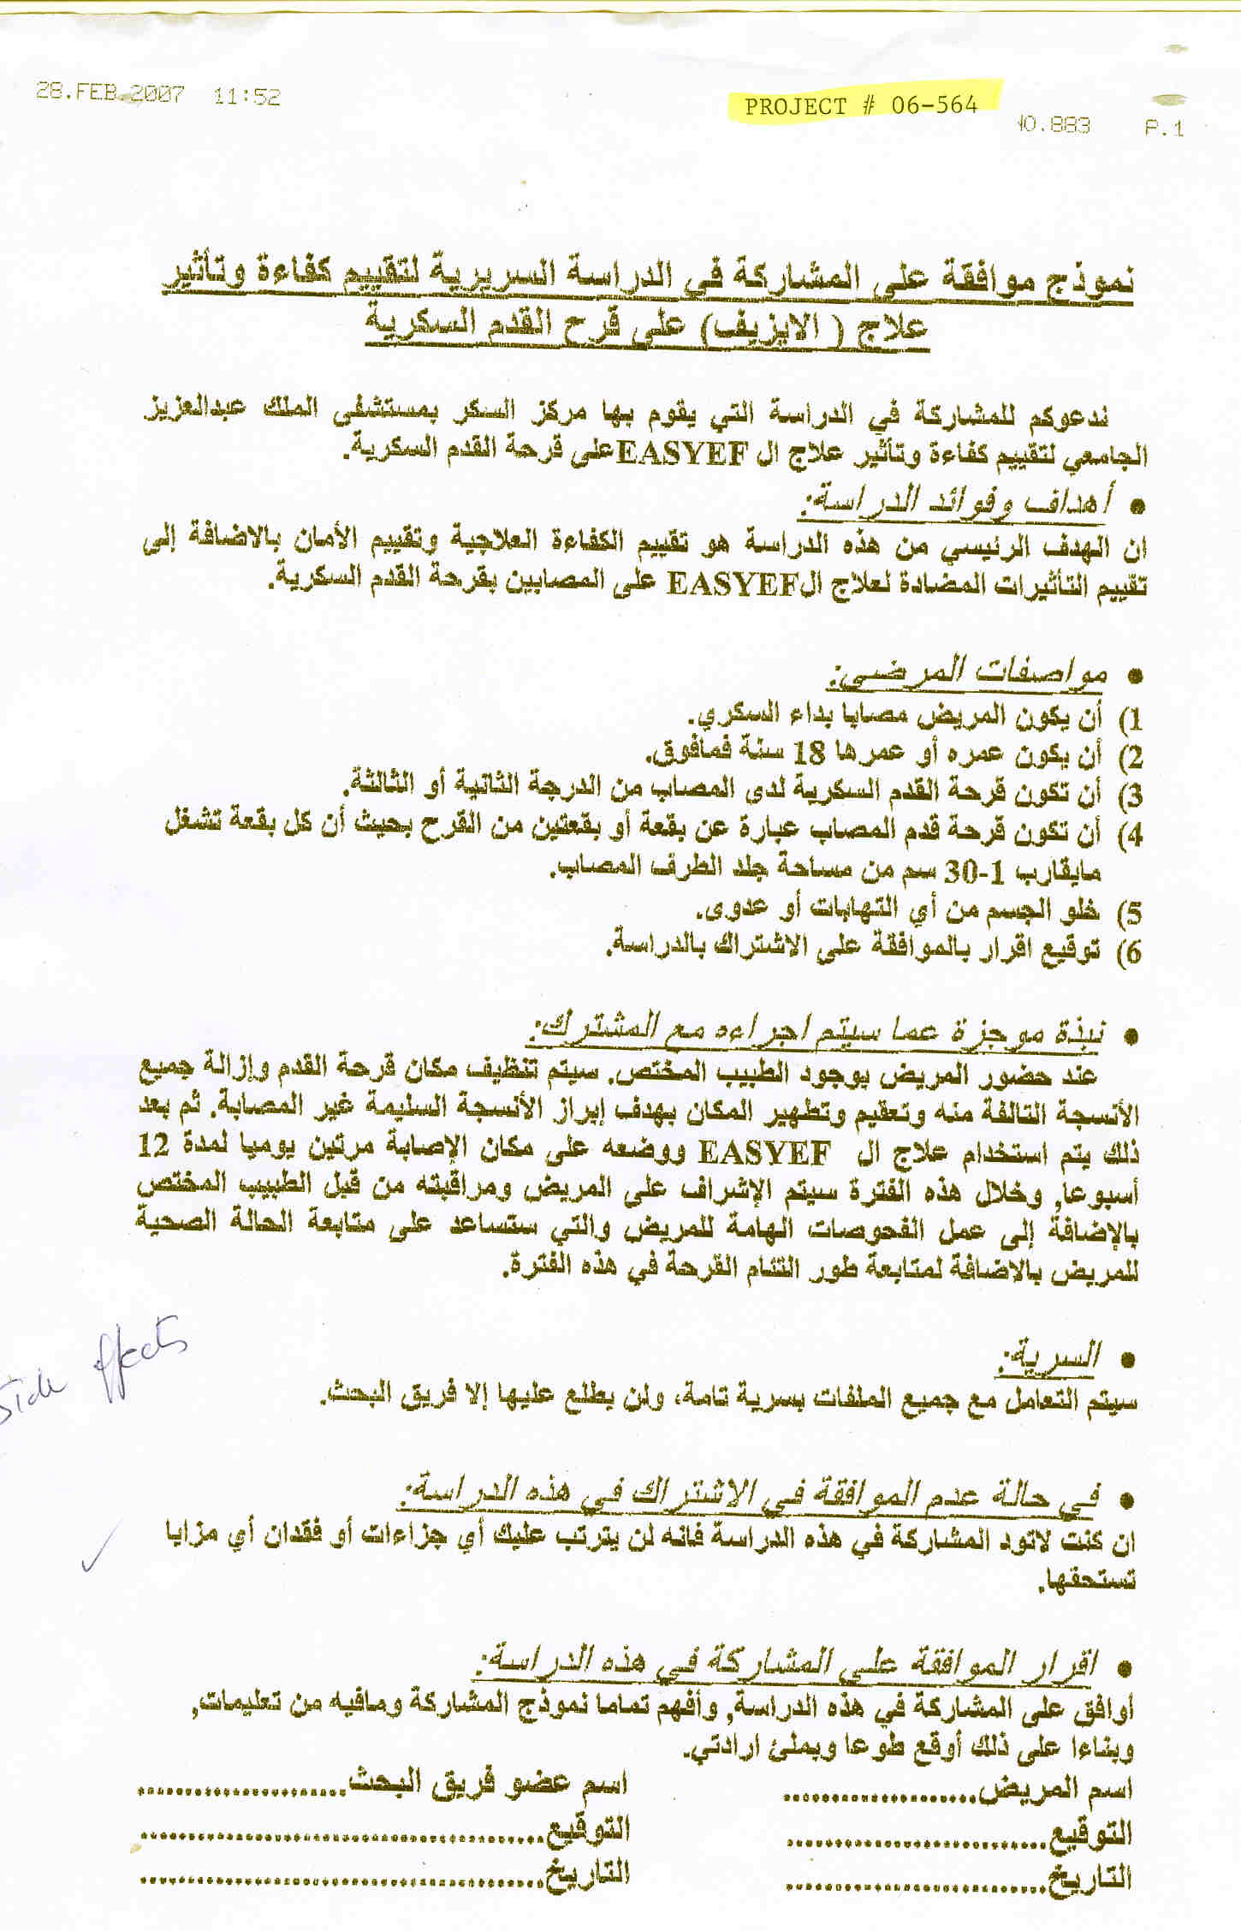
الإذن بتبصر أوعن بصيرة

Slide 36
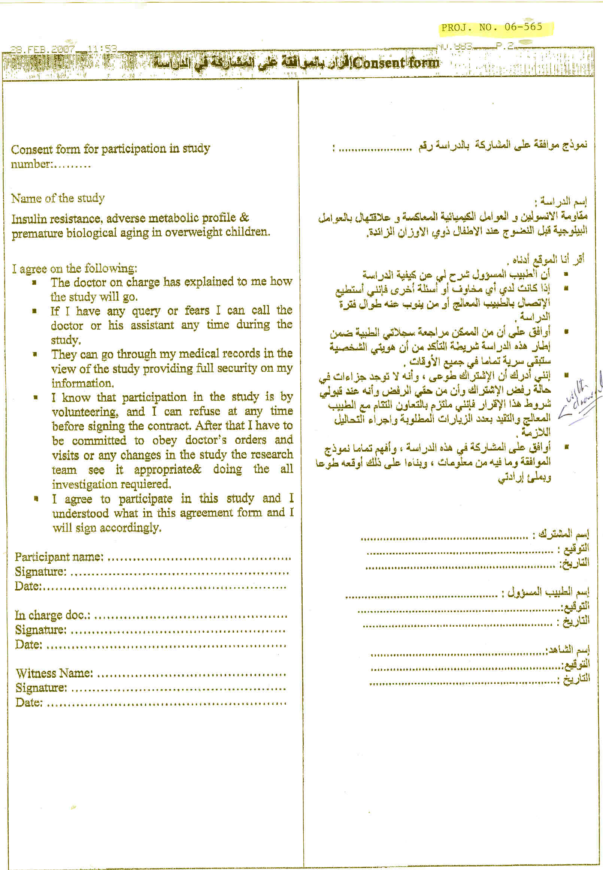
الإذن بتبصر أوعن بصيرة

Slide 37
محتويات وثيقة الإذن
يجب أن تعكس محتويات وثيقة الإذن المبادئ الأساسية لإحترام الإنسان موضع البحث ، ومتطلبات الإذن عن بصيرة وإدراك ويعني هذا أن تشتمل الوثيقة التي يطلب من الأشخاص موضع البحث توقيعها المعلومات التالية:

Slide 38
محتويات وثيقة الإذن
مسمى الدراسة أو البحث الذي يطلب منه المشاركة فيه
أغراض البحث
لماذا تم دعوته للمشاركة في هذا البحث وعلى أي أساس
من الأشخاص الذين سيشاركون في البحث وكم العدد المطلوب للمشاركة
ماهي الإجراءات التي يطلب من المريض القيام بها أو التعرض لها ( مثل عدد الزيارات للمستشفى ، عدد المرات التي ستؤخذ فيها العينات .... وغيرها )
المدة المتوقعة لإكمال الدراسة

Slide 39
محتويات وثيقة الإذن
تحديد الأضرار أو المضاعفات أو الآثار الجانبية التي قد تحدث للإنسان موضع البحث
تحديد المنافع الطبية التي سيحصل عليها المريض جراء مشاركته في البحث . أو المنافع التي ستجنى من البحث حتى لو لم يستفد منها هو مباشرة
البيان بأن من حق المريض أن ينسحب من الدراسة متى شاء دون أن يترتب على ذلك أية إشكالات أو عقوبات
10-إجراءات احترازية على المريض أن يلتزم به

Slide 40
محتويات وثيقة الإذن
تحديد ما إذا كان هناك تعويضات تقدم للمريض
12-بيان كيفية التعامل مع المعلومات التي يتم جمعها وكذلك العينات التي تؤخذ والتأكيد على السرية
13-بيان ما إذا كان هناك بدائل أخرى يمكن للمشارك أن يتخذها
14-ويجب أن تكتب هذه باللغة التي يفهمها المريض ويتم شرح ما يشكل عليه فهمها منها ، ثم يطلب منه التوقيع عليها

Slide 41
إتخاذ القرار
امتلاك مجموعة من القيم والأهداف
القدرة على إيضاح فهم المعلومات
القدرة على التواصل
القدرة على المقارنة والمحاججة

Slide 42
إتخاذ القرار
كل إنسان بالغ عاقل له الحق في أن يتصرف وأن يعرف مالذي يراد به
الإذن الطوعي من الشخص موضع البحث يعد أمرا أساسيا في اجرائه
أن يكون الشخص قادرا على إعطاء هذا الإذن

Slide 43
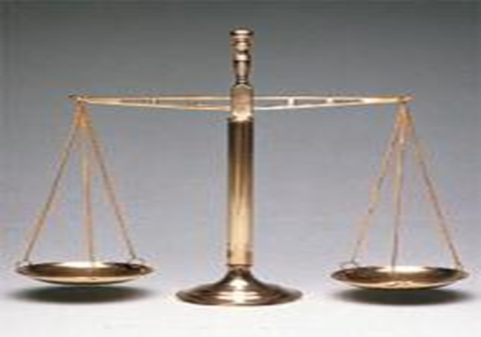
رابعا : الموازنة بين المنافع والأضرار
منفعة حقيقية علمية / صحية
  ليس منفعة مادية للمريض - تخفيض
كيف يتم تحديد الأضرار ؟
  تحديد الخطر: مادي / معنوي / نفسي
  تقدير الخطر: احتمالية حدوثه
  تقييم الخطر : من وجهة نظرنا ومن تقييم المعرضين له
  تصنيف الخطر: (بسيط – حد أدنى – الخطر الأعلى)

Slide 44
تصنيف الأخطار
الخطر البسيط أو الذي يمكن التغاضي عنه
  الفحص الطبي / أخذ عينة
خطر الحد الأدنى minimal risk
  الأخطار اليومية – صداع / تعب بسيط
الخطر الأعلى من الحد الأدنى
  لا بد من أخذ الموافقة عليه – عينات من السائل المخي الشوكي – البزل النخاعي

Slide 45
قواعد الشريعة في جلب المصالح ودرء المفاسد
الضرر واجب الدفع ما أمكن .
الضرر يزال شرعا .
درء المفاسد ( المضار ) مقدم على جلب المصالح .
المصالح العامة مقدمة على المصالح الخاصة

Slide 46
قواعد الشريعة في جلب المصالح ودرء المفاسد
والمتوقع من البحوث الطبية الحيوية أن تجرى لإزالة أضرار عن الأفراد والمجتمعات
فإذا حملت في طياتها أضرارا وجب دفع هذه الأضرار أو تقليلها
  بإتخاذ الإحتياطات الكافية عند إجرائها
  أو أن تمنع بالكلية إذا كان ضررها كبيرا ومتحققا أو مظنونا ظنا غالبا فالضرر لا يزال بالضرر .
أما إذا تساوت المصالح والمفاسد فإنه
  يمنع من إجراء البحث وتطبيقه لأن درء المفاسد مقدم على جلب المصالح
أما إن كانت المصالح أعظم من المفاسد
  فتقدم المصلحة العظيمة حينئذ ، ولو كان في ضمن ذلك مفاسد قليلة .
وأما إذا تعارضت مفسدتان ، ولا يمكن دفعهما إلا بإرتكاب أحدهما فإنه
  يؤمر بإرتكاب أدنى المفسدتين من أجل تفويت أعلاهما ، كما هو مقرر عند علماء الشريعة

Slide 47
خامسا: العدل في اختيار مجتمع الدراسة
مواصفات الشمول:
  تحديد مواصفات المشاركين في البحث بدقة
مواصفات الاستبعاد:
  تحديد مواصفات الذبن لا تتناسب مشاركتهم

Slide 48
سادسا: مراعاة القواعد والأحكام الشرعية
التأكد من عدم تعارض البحث مع النصوص الشرعية
ألا يستدعي ارتكاب بعض المخالفات الشرعية أو استخدام بعض المحرمات
  يسأل أهل العلم فيما قد يشكل عليه
  ويقع جانب من هذه المسؤولية على لجان أخلاقيات البحوث التي من واجبها أن تتأكد أنه لا توجد مخالفة شرعية أو إرتكاب لمحرم عند إجراء هذا البحث ، فمثلا لو أن باحثا أراد أن يقوم ببحث بإستخدام مادة محرمة كمشتقات الخنزير أو غيره من المحرمات ، فعلى هذه اللجان أن لا تأذن له بذلك إلا بعد دراسة الموضوع من وجهة النظر الشرعية والإطمئنان إلى أن الباحث سيلتزم بالضوابط الشرعية عند إجرائه للبحث إن قدر أنه دخل في باب الضرورة

Slide 49
أخلاقيات الباحث
أولا : الإخلاص
ثانيا : مراقبة الله سبحانه وتعالى
ثالثا : الأمانة

Slide 50
الأمانة
الأصالة والإبداع
مراجعة البحوث السابقة بشكل جيد
عدم التعدي على حقوق الآخرين
ـ عدم تعريض الناس للأخطار أو خديعتهم وغشهم
الكفاءة العلمية
الإتقان واتباع الطرق العلمية
عدم تزوير طرق البحث أو نتائجه أو إدعاء الحصول على نتائج لم يتوصل إليها فعلا
التجرد وعدم التحيز
إختيار فريق البحث الملائم

Slide 51
سابعا: المراجعة المحايدة (المستقلة)
مراجعة مشاريع البحوث من الناحية الأخلاقية
  لا بد من مرور الأبحاث على اللجان المختصة بالمراجعة العلمية والمراجعة الأخلاقية لإقرارها قبل البدء بإجرائها

Slide 52
مرجعيات في أخلاقيات البحوث الطبية

Slide 53
Research ethics guidelines and regulations
International:
  WHO Good Clinical Practice Guidelines
  ICH Good Clinical Practice
  ICH Guidelines on control groups
  TDR Operational Guidelines for Ethics Committees
  UNAIDS Guidance Document on HIV vaccine trials

Slide 54
Research ethics guidelines and regulations
European:
  Convention on Human Rights and Biomedicine, Council of Europe
  Explanation to Convention on Human Rights and Biomedicine
  Convention on Data Protection, Council of Europe
  Data Protection Directive, European Union
  Directive on good clinical practice in the conduct of clinical trials, EU
  Nuffield Council Report
  European Group Ethics: Ethical Aspects of Clinical Research in Developing Countries
  Ethical Conduct for Research Involving Humans

Slide 55
Research ethics guidelines and regulations
USA:
  Belmont Report
  US Federal Guidelines
  NBAC report: Ethical and policy issues in international research: Clinical trials in developing countries
Others:
  Ethical guidelines for Biomedical Research on Human Subjects of the Indian Council of Medical Research
  Canada's Tri-Council's Policy Statement

Slide 56

SAUDI NCBE GUIDELINES

Slide 57
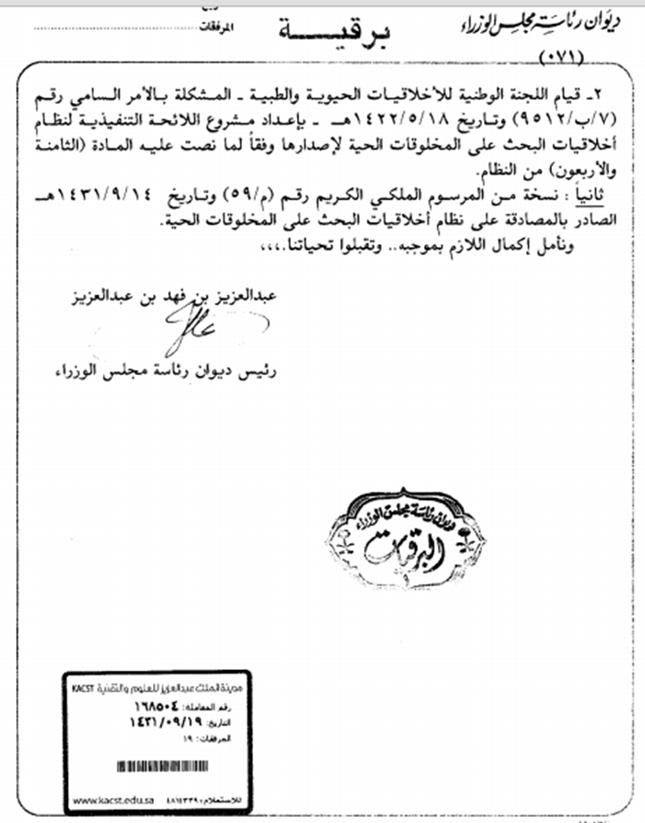
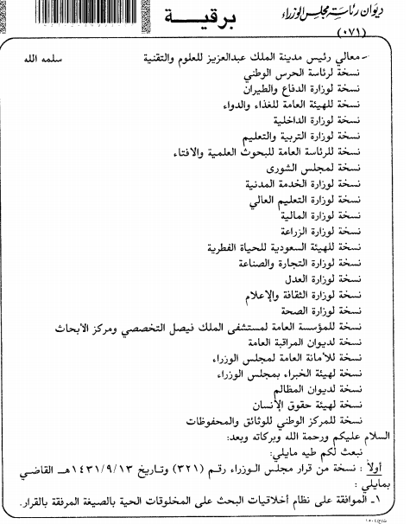

Slide 58


Slide 59
المتطلبات الأخلاقية للبحوث على الإنسان
أولا : التحقق من القيمة العلمية للبحث
ثانيا : المصداقية العلمية
  ( إتباع الأصول العلمية للبحث العلمي )
ثالثا : إحترام الإنسان وحفظ حقوقه
رابعا : الموازنة بين المنافع والأضرار
خامسا: العدل في اختيار مجتمع الدراسة
سادسا: مراعاة القواعد والأحكام الشرعية
سابعا: المراجعة المحايدة (المستقلة)

Slide 60
الأخلاقيات في البحوث الميدانية
الإستئذان
حفظ الأسرار
غض البصر عن المحرمات
حفظ الخصوصيات
مراعاة قيم المجتمع وأعرافه
مراعاة مشاعر الناس وأحاسيسهم
مراعاة الموضوعات الحساسة

Slide 61
أخلاقيات النشر العلمي
حفظ ملكية الأفكار
تجنب التلفيق او الاختلاق FABRICATION
تجنب التزوير أو التزييف FALSIFICATION
تجنب الانتحال PLAGIARISM
حفظ حقوق المشاركين

Slide 62
الخلاصة
اليحوث الطبية / الصحية مهمة وذات هدف نبيل
لا بد من الالتزام بالقواعد العلمية والأخلاقية / الشرعية
المتطلبات الأخلاقية للبحوث على الإنسان
  التحقق من القيمة العلمية للبحث
  المصداقية العلمية
  احترام الإنسان – الإذن المعتبر
  الموازنة بين المنافع والأضرار
  العدل في اختيار مجتمع الدراسة
  مراعاة القواعد والأحكام الشرعية
  المراجعة المحايدة ( المستقلة)

